Slide 1
СОВЕТЫ ЗАБОТЛИВЫМ РОДИТЕЛЯМ

Slide 2
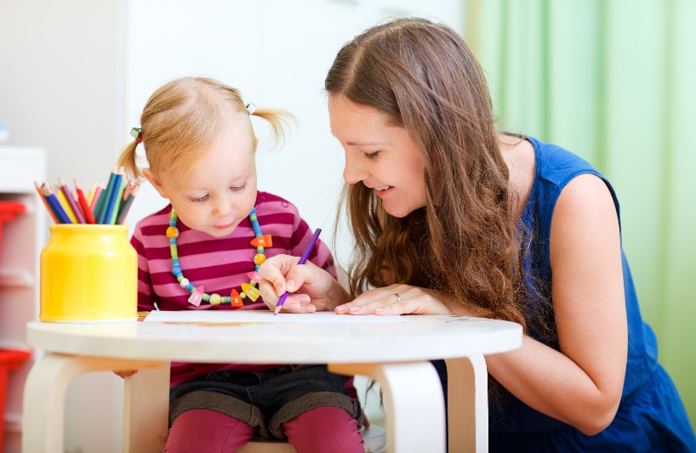
Начнем с вас. Даже если вы молчаливы от природы – все равно говорите с малышом. Ребенок легче понимает обращенную к нему речь, если она объясняет то, что происходит с ним вокруг него. Поэтому сопровождайте свои действия словами.
Встреча взглядов. Озвучивайте любую ситуацию – но только если Вы видите, что ребенок слышит и видит Вас. Не говорите в пустоту, смотрите ему в глаза. Это особенно важно, если ваш ребенок чрезмерно активен, постоянно двигается, если ваш малыш ещё только лепечет или говорит мало слов. Старайтесь, чтобы он видел вашу артикуляцию.
Говорите четко. Говорите просто, четко, внятно проговаривая каждое слово, фразу. Известно, что дети очень чутки к интонации, поэтому каждое слово, на которое падает логическое ударение, старайтесь произносить как можно более выразительно.
То же, но по-разному. Повторяйте помногу раз одно и то же слово, да и фразу, меняя порядок слов. «ПАПА ПРИШЁЛ. ПРИШЕЛ НАШ ПАПА». «МЯЧИК УПАЛ. ВОТ И УПАЛ». Это позволяет ребенку легче услышать и понимать: фразы делятся на слова. Если вы хотите, чтобы малыш усвоил какое-нибудь слово, старайтесь употреблять его в разных контекстах и не единожды.

Slide 3
Не переусердствуйте. Не употребляйте слишком много длинных фраз. Не перегружайте ребенка, предъявляя ему сразу большое количество заведомо незнакомых слов. Очень важно: хорошее настроение. Старайтесь произносить новое слово в эмоционально благоприятной ситуации. Психологи заметили: в таких условиях ребенок обучается и впитывает информацию в 10 раз лучше, чем в нейтральных или неблагоприятных. Все чувства – в союзе с речью. Очень важно, чтобы ребенок, постигая, узнавая что-то новое, имел возможность не только видеть новый предмет, но и трогать, нюхать, щупать его, то есть– изучать различными способами. Если вы видите, что ребенок что-то трогает, с чем-то играет, сразу же называйте этот предмет несколько раз – коротко, четко, выразительно. В основе речи – стремление к общению. Как бы несовершенно ваш ребенок не говорил, принимайте и поддерживайте его желание вступить с вами в контакт. Даже если он вообще не говорит, чаще вовлекайте его в невербальный диалог, «приветствуя и одобряя» любой ответ (жест, выразительный взгляд). Поддерживайте его стремление общаться! Дя-дя-дя, ма-ма-ма, ба-ба-ба, бя-бя-бя; с другими гласными: ба-бо-бу-бе-бы-би. Комбинируйте разные слоги и старайтесь, чтобы малыш захотел их повторить. Уважайте его попытки говорить. В те моменты, когда ребенок говорит, лепечет один или с вами, выключайте громкую музыку и старайтесь дать ему возможность слышать вас и себя. Речь развивается на основе подражания и самоподражания – поэтому ему необходимо слышать себя. Учите в игре. Играя, учите подражать (две собачки лают, две киски мяукают, переклички: ау-ау). Специально создавайте такие игровые ситуации, где ребенку понадобится звукоподражание, либо надо будет произнести какие-то слова для того, чтобы игра состоялась. Обратите внимание: побуждаете не вы, а ситуация.

Slide 4
Расширяйте словарь малыша. Ребенок владеет словами на 2 уровнях: понимает его – это пассивный словарь, говорит – это активный. Активный словарь может быть совсем мал. Но если вы пополняете ресурс понимания, это обязательно приведет к так называемому лексическому взрыву. И в дальнейшем он перенесет в активный словарь то, чему вы его научили, разглядывая вместе картинки, читая книжки и комментируя свои действия. Старайтесь ввести в активный словарь названия вещей, которые его окружают (игрушки, кухонная утварь, предметы быта), имена вещей и существ на картинках и в книжках, и конечно, имена родственников и близких людей. Научите ребенка показывать, где ручки, где ножки (у куклы, у вас). Чаще спрашивайте: «Где стол? Где часы?» и т.д. Развивайте фонематический слух, побуждая различать слова, отличающиеся одним звуком (крыса – крыша, нос – нож). Читайте, читайте, читайте… Читайте короткие стихи, сказки. Перечитывайте их много раз – не бойтесь, что это надоест ребенку. Дети гораздо лучше воспринимают тексты, которые они уже много раз слышали. Если это возможно, постарайтесь разыграть стихотворение – покажите его в лицах и с предметами; а предметы эти дайте ребенку поиграть. Дождитесь, пока ребенок хорошо запомнит стихотворение, уловит его ритм, а затем попробуйте не договаривать последнее слово каждой строчки, предоставляя это делать малышу. Пойте простые песенки, помогая ему воспринимать ритм и воспроизводить его. Пальцы помогают речи. Обратите внимание на развитие мелкой моторики – точных движений пальцев рук. Лепка, рисование, пальчиковый театр, игры с мелкими предметами – все это поможет речи, а в будущем и письму. Только вы! Помните: только вы и ваша вера в его силы и способности могут помочь ему развиваться гармонично.

